Slide 1

Škola | ZŠ Třeboň, Sokolská 296, 379 01 Třeboň
Autor | Mgr. Zdeňka Pecková
Číslo | VY_32_INOVACE_3364
Název | Polární podnebný pás
Téma hodiny | Polární podnebný pás
Předmět | Přírodověda
Ročník/y/ | 5. ročník
Anotace | Materiál obsahuje informace o podnebí, rostlinách a živočiších v polárním podnebném pásu.
Očekávaný výstup | Žáci se seznámí s podnebím, rostlinami a živočichy v polárním podnebném pásu.
Druh učebního materiálu | Prezentace

Slide 2
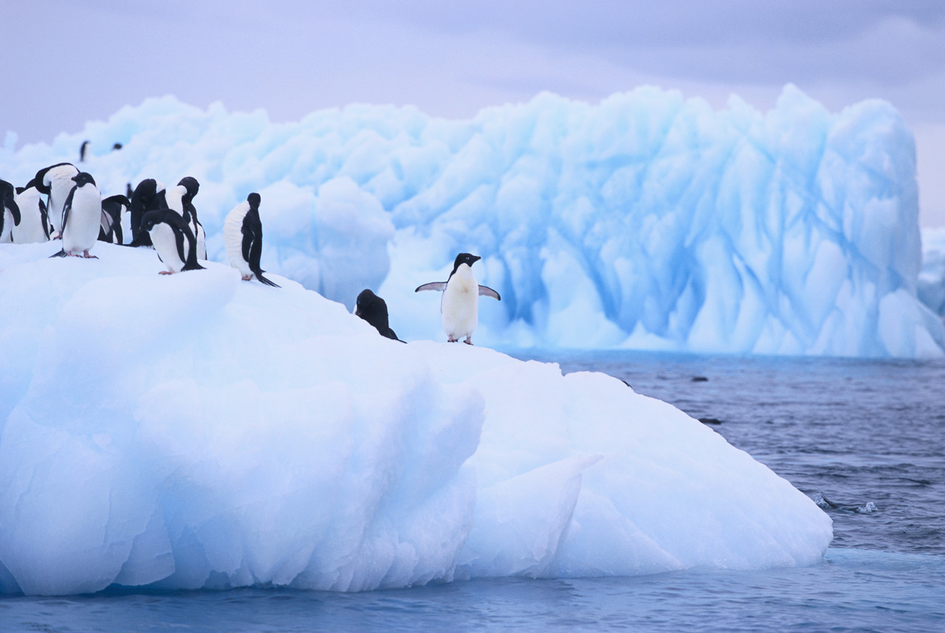
Polární podnebný pás
Nejchladnější oblasti na Zemi
Rozkládají se v oblastech mezi mírnými pásy a póly

Slide 3
Podnebí
Velmi chladné, drsné
Naměřeny nejnižší teploty na Zemi ( minus
80 °C)
Půda je pokryta ledový krunýřem, země je promrzlá do hloubky i v létě
Malé množství srážek
Střídá se zde krátké polární léto a dlouhá polární noc

Slide 4
Obyvatelé
Kanada, Grónsko, Aljaška – Eskymáci
Skandinávský poloostrov - Laponci

Slide 5
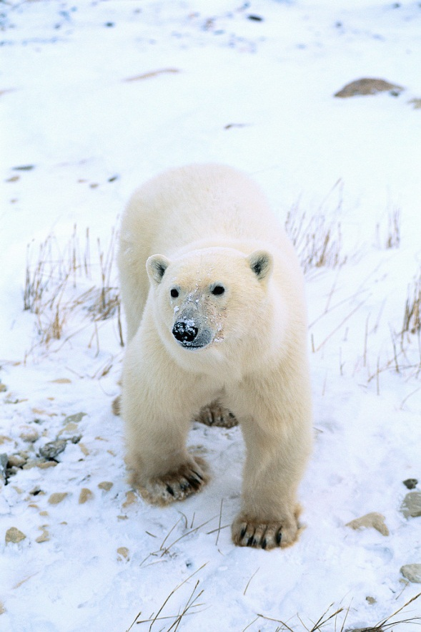
Arktida – severní polární pás
Oblast ledu, sněhu a nezalesněné zmrzlé půdy
Typ krajiny – tundra
Rostliny : mechy, lišejníky, traviny,
zakrslé dřeviny – bříza a vrba
Živočichové : sob, lední medvěd, vlk,
zajíc bělák, polární liška, pižmoň

Slide 6
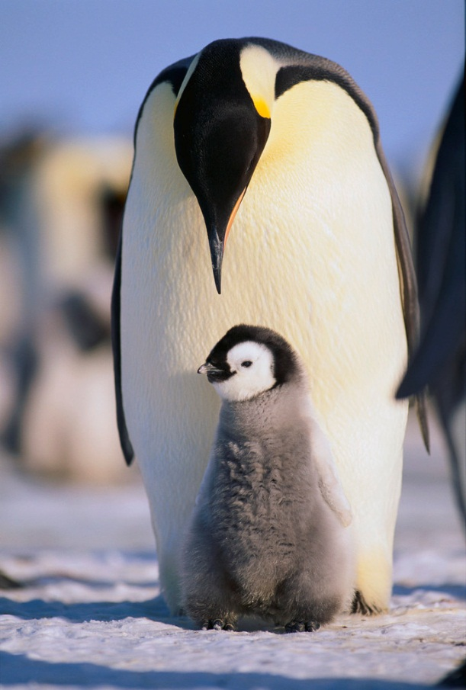
Antarktida – jižní polární pás
Pátý největší kontinent
Nejchladnější a největrnější světadíl -
(naměřeny nejchladnější teploty na Zemi
-89,2°C )
Ledový krunýř sahá do hloubky 3 km
Rostliny: mechy, lišejníky
Živočichové: tučňák, rypouš, tuleň, lachtan,
ryby a velryby, ptáci - albatros

Slide 7
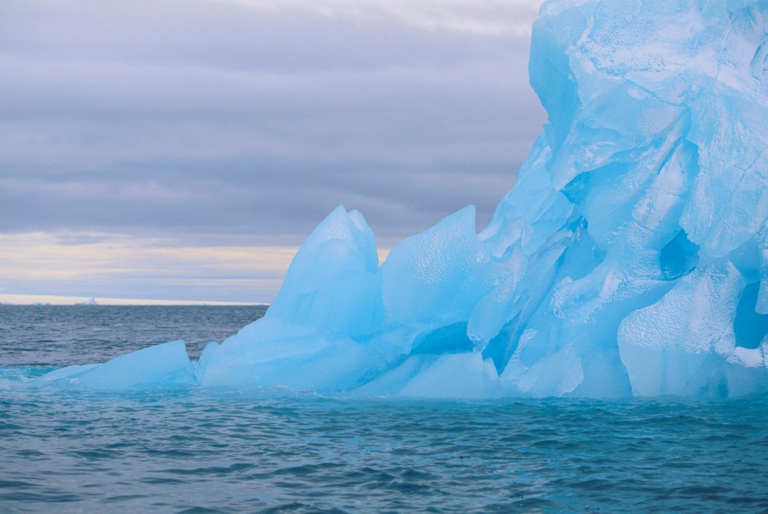
Opakování
Severní polární pás
Nejchladnější místo na Zemi
Antarktida
Typ krajiny
Rostliny
Velká dravá šelma
Ptáci
Arktida
Antarktida
Jižní polární pás
Tundra
Mechy, lišejníky, zakrslé dřeviny
Medvěd lední
Tučňák, albatros

Slide 8
Zdroje a prameny
Archiv autora
www.office.microsoft.com

